Slide 1
Recall loss for imbalanced image classification and semantic segmentation
Narrator: 马少婕

Slide 2
Abstract
类别不平衡是诸如语义分割和图像分类之类的计算机视觉应用中的基本问题。具体而言，训练数据集中的类别分布不均匀通常会导致在代表性不足的类别上的表现不令人满意。
许多工作提出了基于类别统计信息（例如CB Loss）使用预先计算的权重来衡量标准交叉熵损失函数。这些方法有两个主要缺点：
1）不断增加权重的少数类会引入过多的误报，尤其是在语义分割中；
2）最近的许多工作发现，预先计算的权重会对表示学习产生对抗性影响。

Slide 3


RELA TED WORK
传统的交叉熵损失：
每个类的几何平均置信度由每个类的像素数加权
逆频率交叉熵损失：
变种
它过分重视少数群体，引入了过多的假阳
FNR加权的交叉熵损失：
误报率

Slide 4


Motivation
从逆频率损失到RecallCE
引入了时间参数
FocalCE:
CE被(1-p)加权
比较以上两式，可得出，RecallCE就是gamma=1，用每个类的样本瞬时召回率代替概率值的FocalCE的变种。
用Recall Loss去反映一个模型的瞬时训练性能是非常可靠的，尤其是对于分割任务，因为输入的图像每个类都有几百个像素。

Slide 5
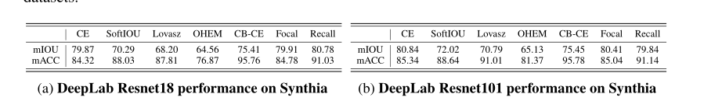
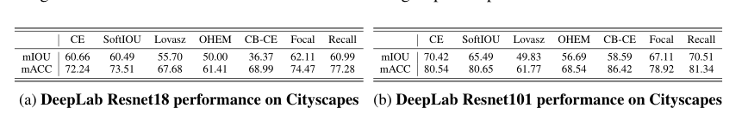
Experiment
论文所提出的损失有效地平衡了语义分割数据集的precision and accuracy ，并且与语义分割中使用的其他现有损失函数相比，尤其是在浅层网络上，带来了显著的性能改进。

Slide 6
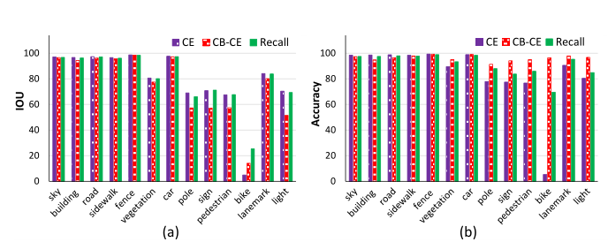
Experiment
提高少数类的IOU和Accuracy

Slide 7
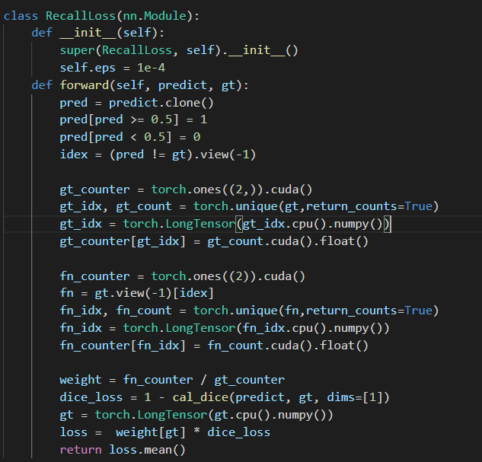
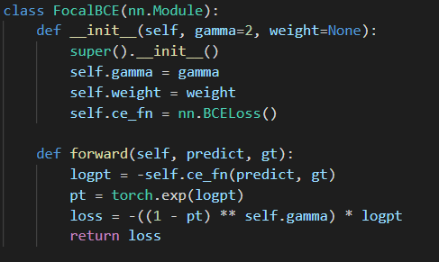
Implement

Slide 8
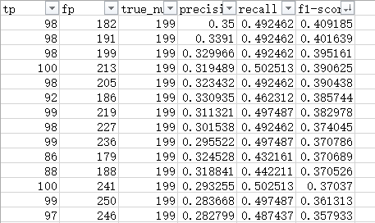
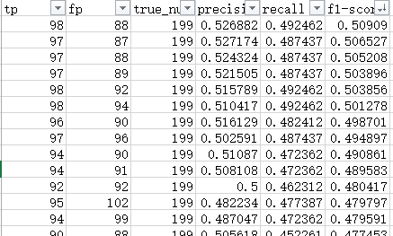
Result
TP提升了，FP下降了。
Dice loss
Recall loss

Slide 9
Thanks

